Slide 1


Wielomilionowa przebudowa oczyszczalni ścieków w Borku
PROJEKT RPMP.05.03.02-12-0978/17 PN. Przebudowa i rozbudowa oczyszczalni ścieków w Borku
wraz z infrastrukturą techniczną i towarzyszącą w Borku
PROGRAM: Regionalny Program Operacyjny Województwa Małopolskiego na lata 2014-2020
OŚ PRIORYTETOWA: Ochrona Środowiska
DZIAŁANIE: OCHRONA ZASOBÓW WODNYCH
PODDZIAŁANIE: GOSPODARKA WODNO-KANALIZACYJNA – SPR

Slide 2
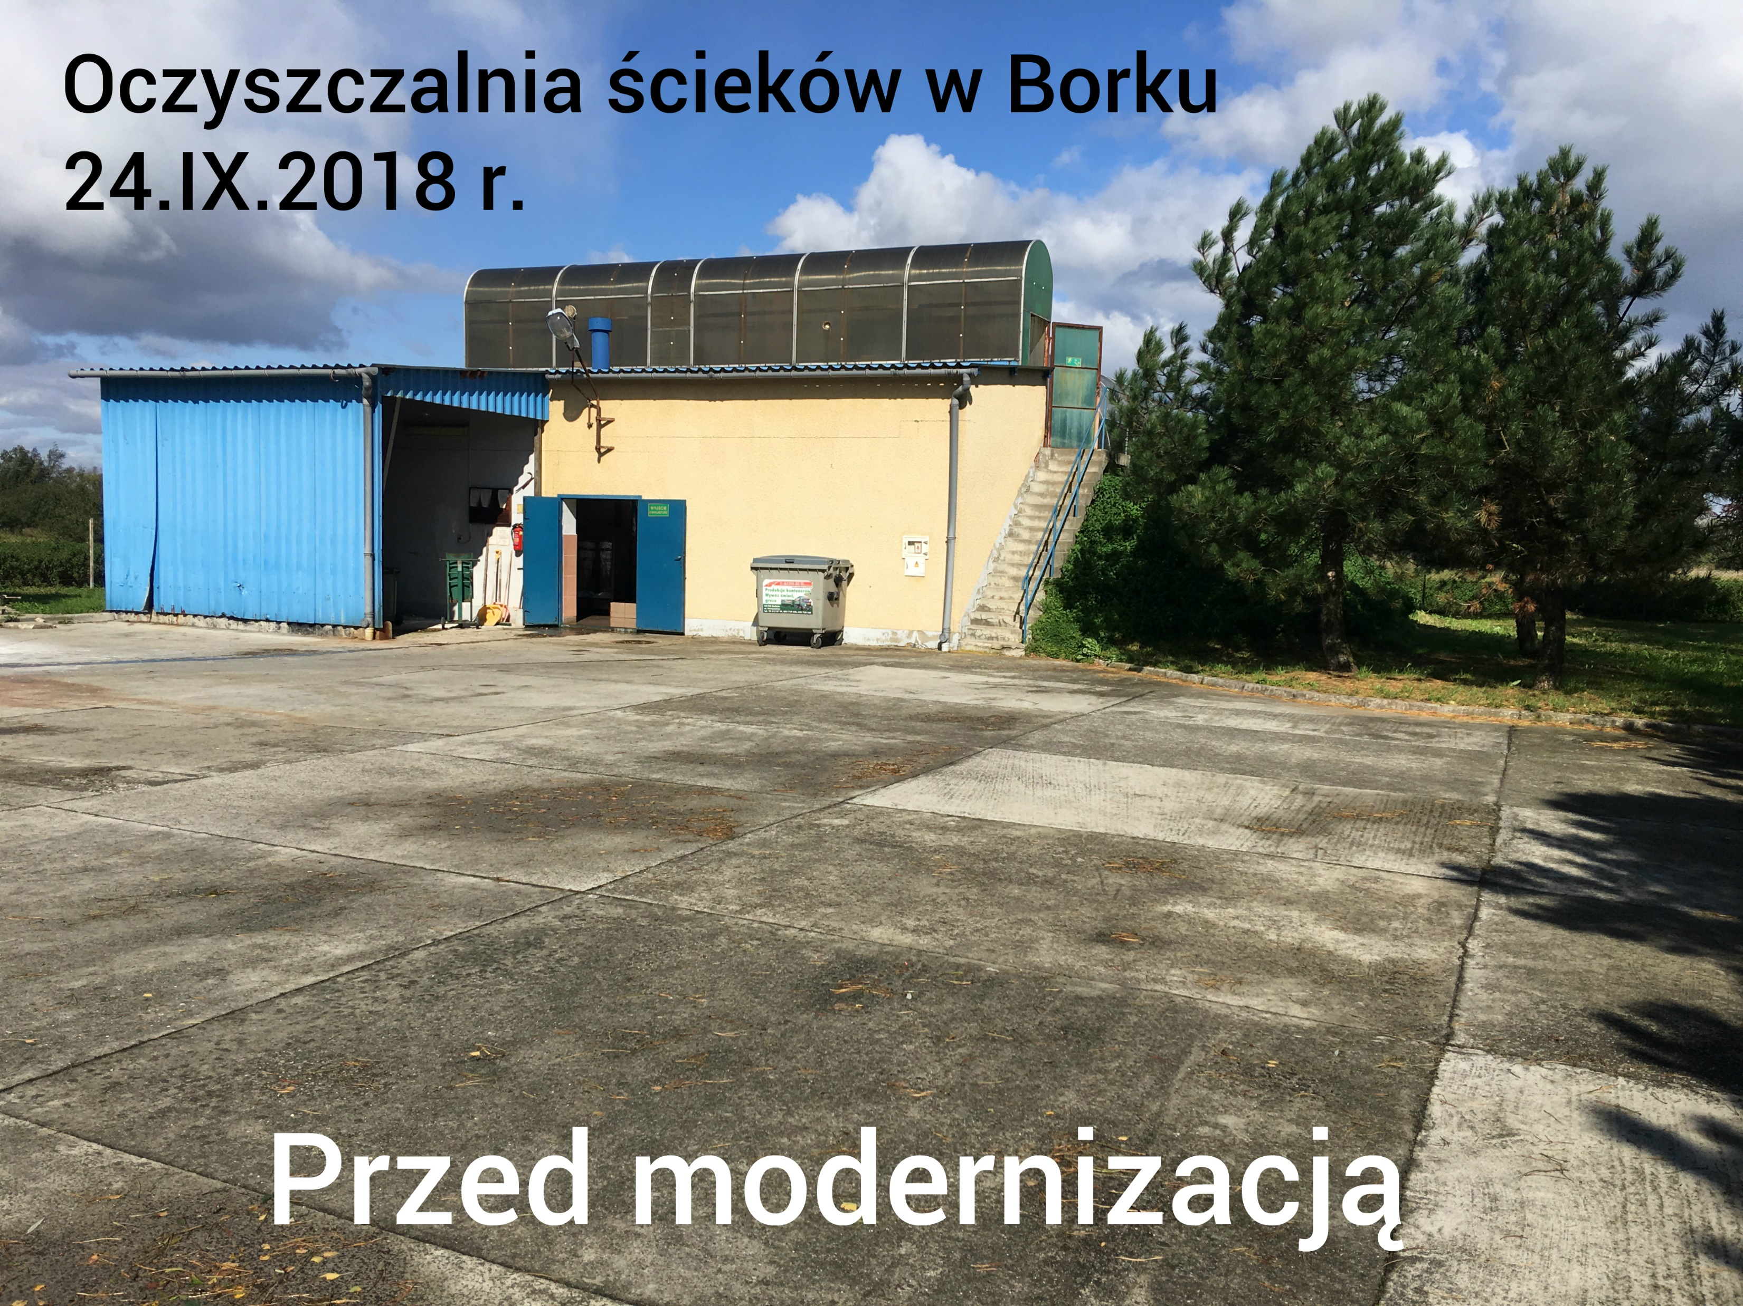
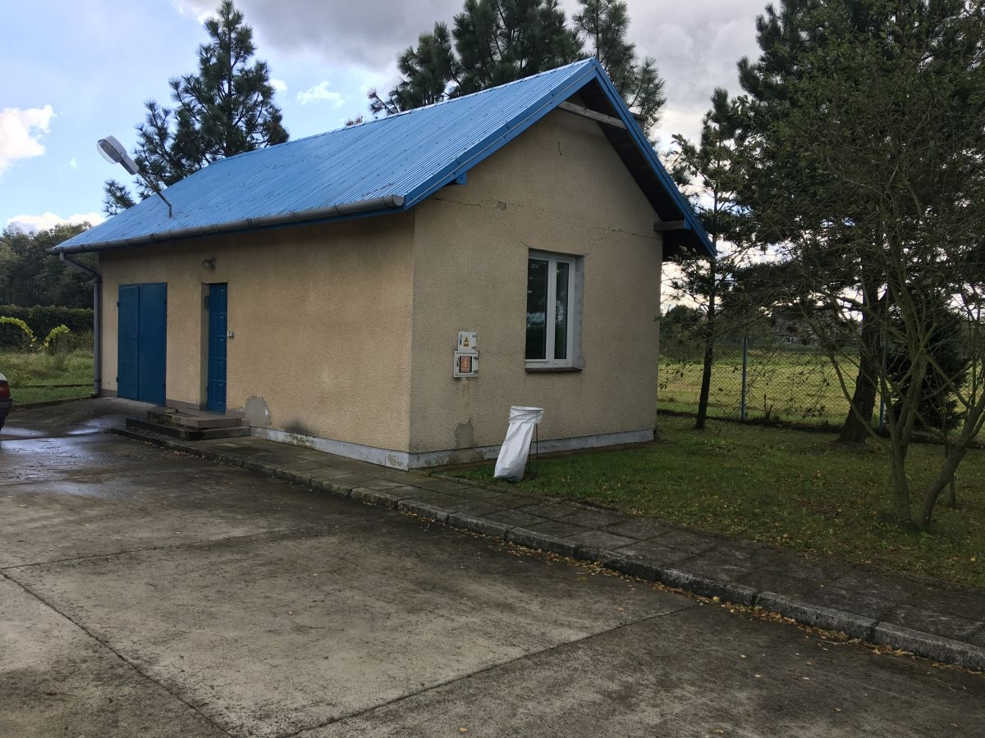

Slide 3
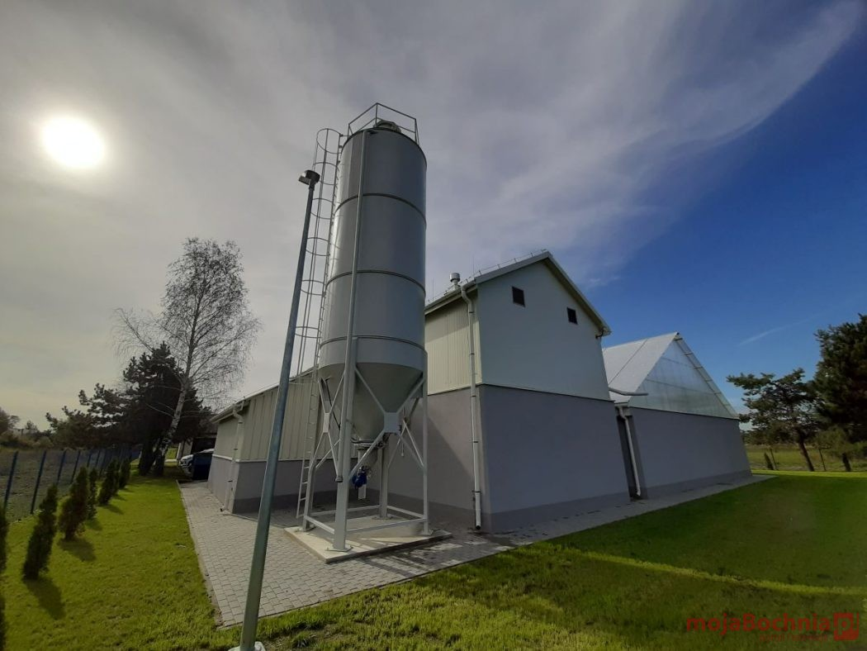
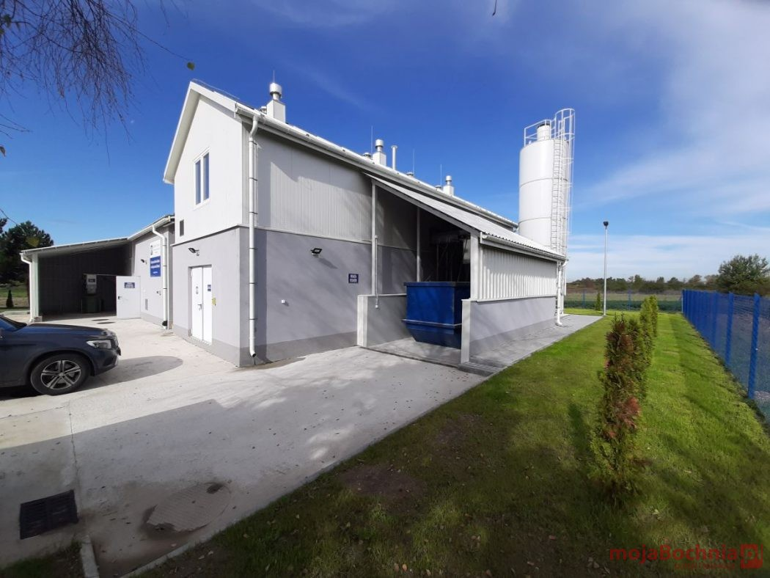
Zakończono kompleksową modernizację oczyszczalni ścieków w Borku.
Ta niezwykle ważna inwestycja dla lokalnej społeczności kosztowała blisko 6 mln zł, z których ponad 2,7 mln zł pochodziło z dotacji pozyskanej przez Gminę Rzezawa z Regionalnego Programu Operacyjnego Województwa Małopolskiego na lata 2014 -2020.

Slide 4
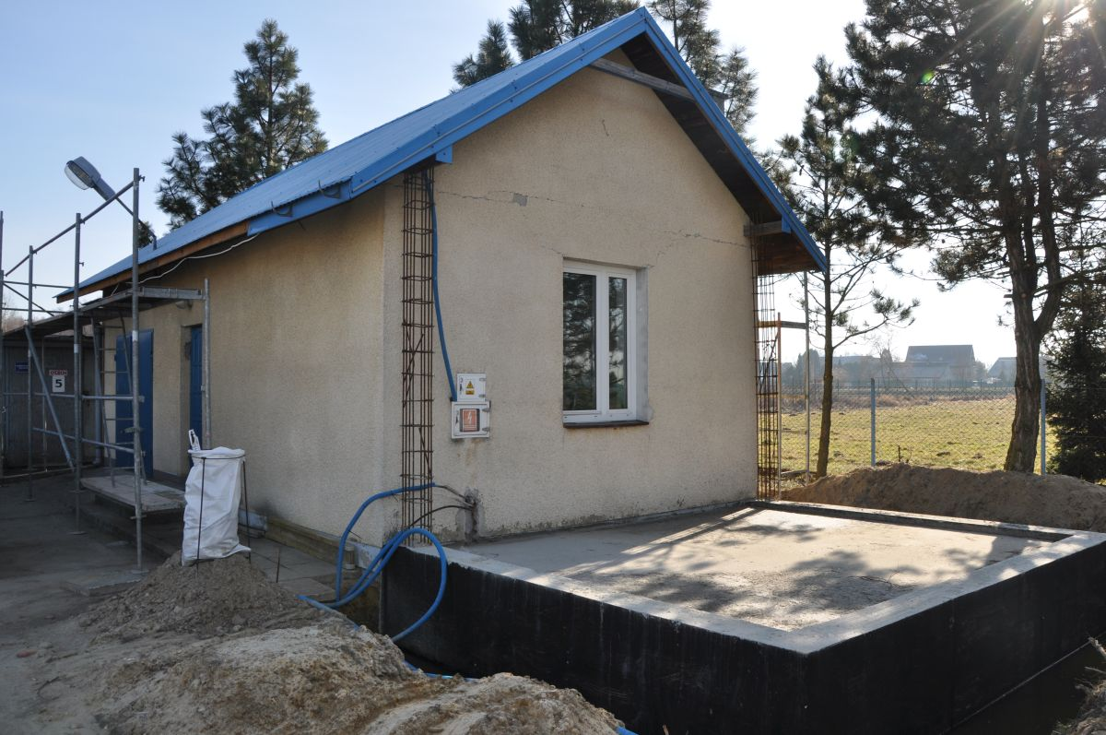
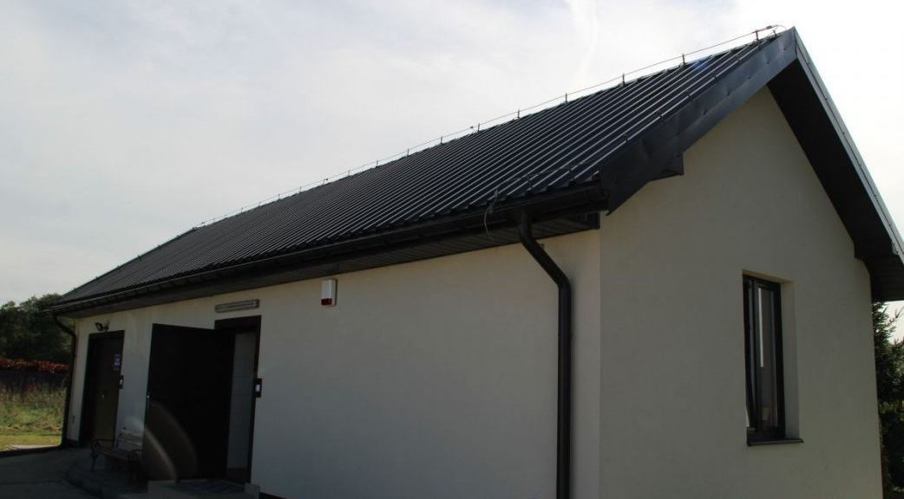
REALIZACJA

Slide 5
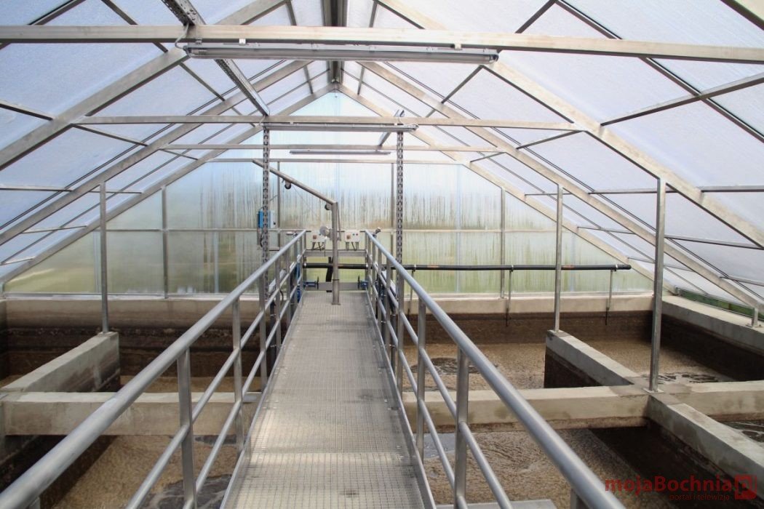
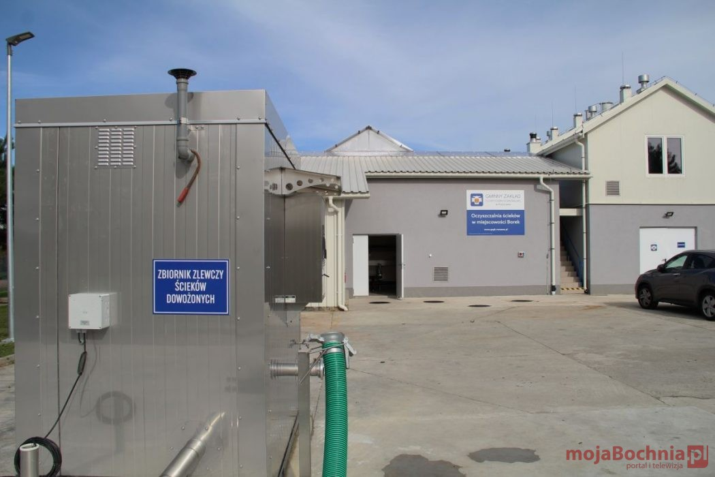
REALIZACJA

Slide 6
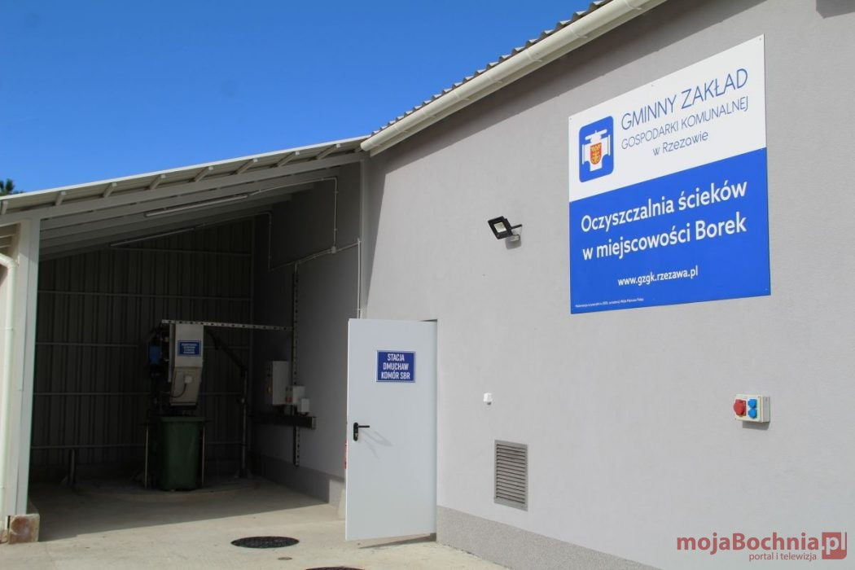
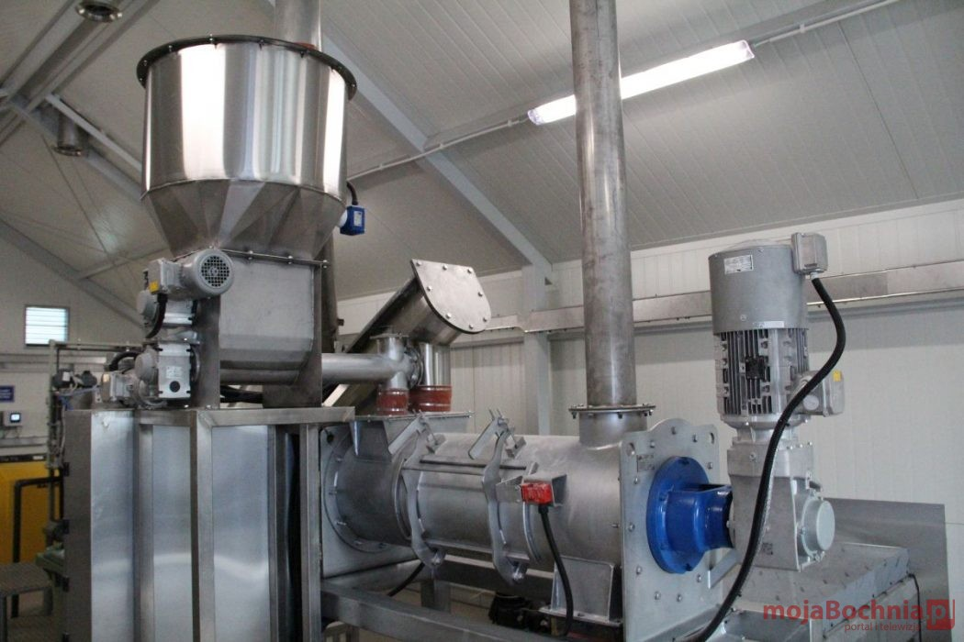
REALIZACJA

Slide 7
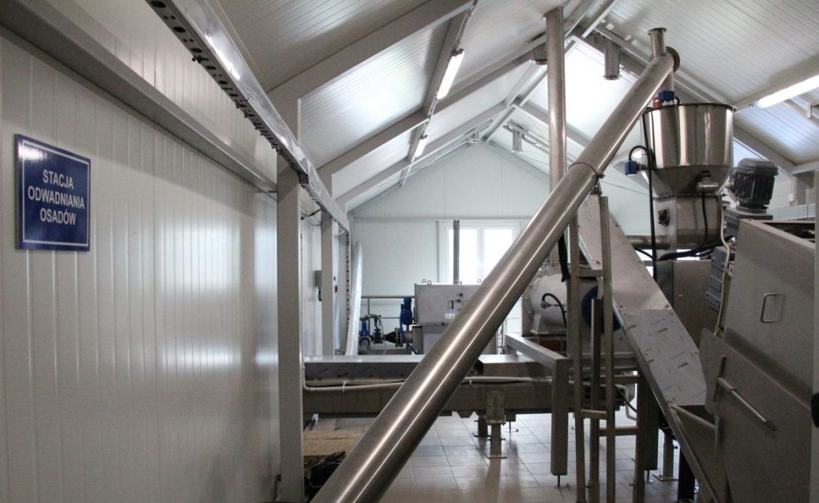
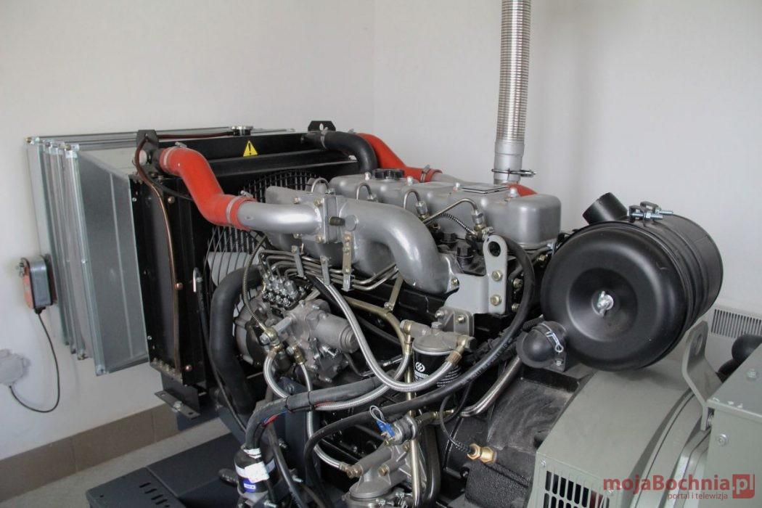
REALIZACJA

Slide 8
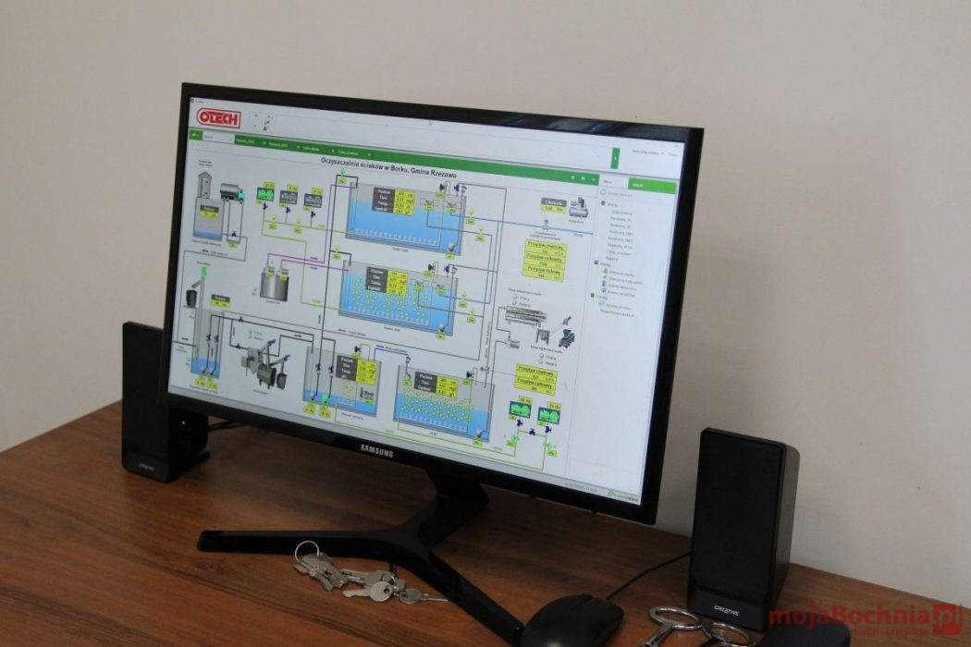
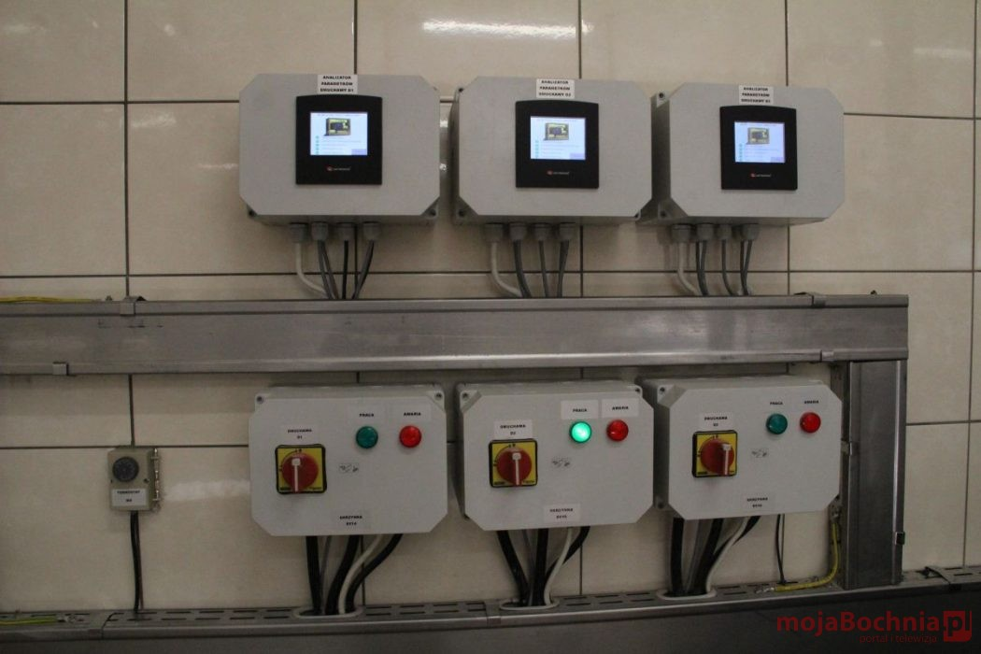
REALIZACJA

Slide 9
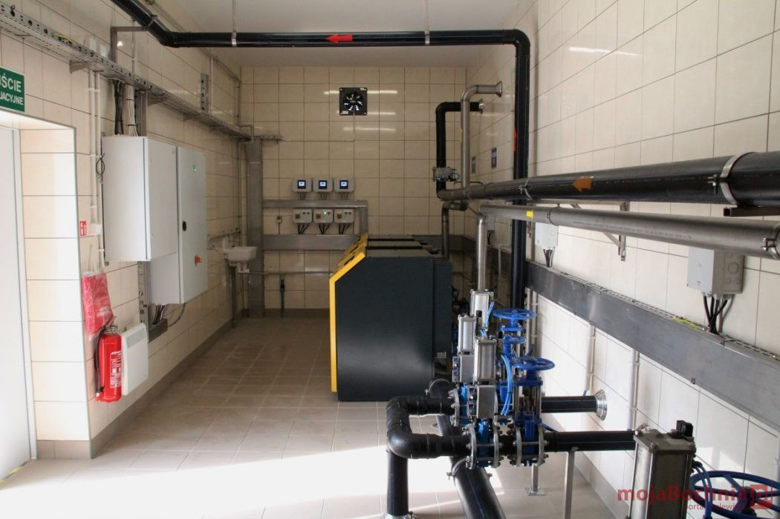
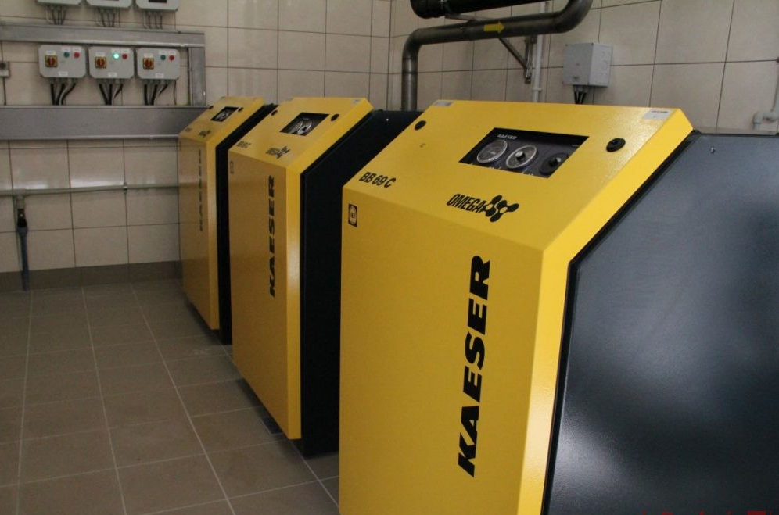
REALIZACJA

Slide 10
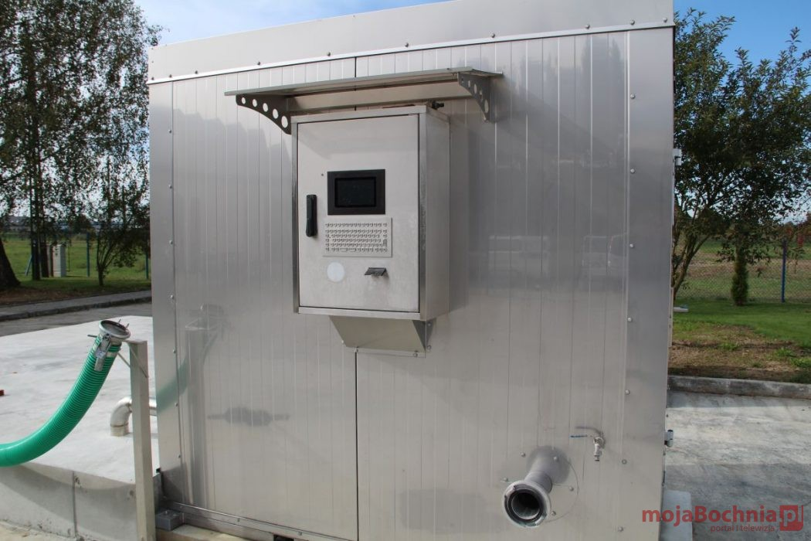
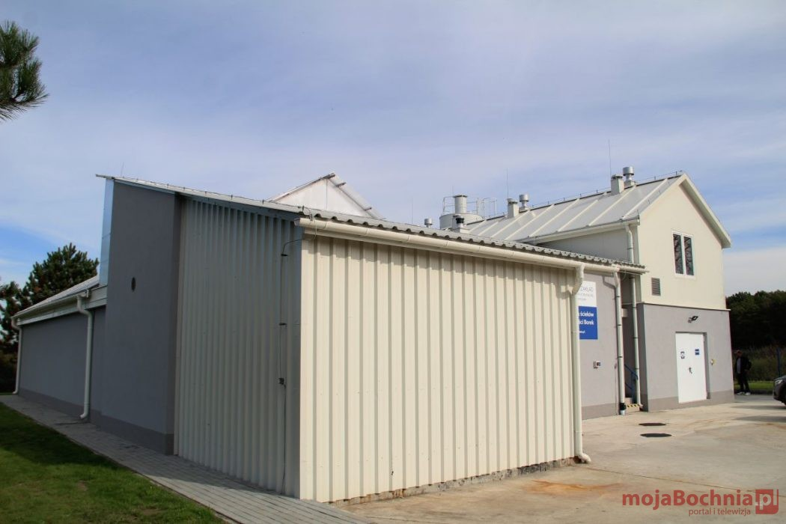
REALIZACJA

Slide 11
Przebudowa oczyszczalni ścieków w Borku ruszyła pod koniec 2018 roku i była sprawnie prowadzona według przyjętego wcześniej harmonogramu.
W ramach pierwszego etapu tego zadania powstał budynek, w którym mieści się zbiornik buforowy, KTSO oaz pomieszczenie sitopiaskownika. Wybudowano także stację odwadniania osadu, pomieszczenie socjalne ze sterownią oraz specjalną wiatę osadu. Zmodernizowana została ponadto pompownia ścieków oraz wyremontowany został zbiornik zlewczy ścieków dowożonych. Znacząco poprawiła się również sama technologia oczyszczalni ścieków. Stało się tak m.in. dzięki stacji odwadniania i higienizacji osadu, komorą SBR, czy instalacji wodno- kanalizacyjnej i sprężonego powietrza. Na terenie całego obiektu została ponadto wykonana pierwsza część aparatury kontrolno – pomiarowej i monitoringu.
Pierwszy etap inwestycji w Borku kosztował niespełna 3,1 mln zł i zakończył się pod koniec listopada 2019 r. Dwa miesiące później rozbudowa oczyszczalni weszła natomiast w drugą fazę, na którą przeznaczono ponad 2,6 mln zł.
Wśród zadań wykonanych w ramach drugiego etapu inwestycji w Borku jest m.in. utworzenie pomieszczenia zblokowanego reaktora wraz z częścią techniczną i reprofilacja istniejących komór reaktora SBR1 i SBR2. Wykonana została również kontenerowa stacja zlewcza z płytą najazdową. W komorach SBR nastąpił natomiast demontaż starych i montaż nowych urządzeń. Rozbudowana została także stacja odwadniania i higienizacji osadu. To samo zrobiono z aparaturą kontrolno – pomiarową oraz monitoringiem. Wykonany został ponadto alarm. Zmieniło się także otoczenie oczyszczalni. Zostało wymalowane jej ogrodzenie, a cały teren został oświetlony. Nasadzone zostały również drzewa i krzewy.
9 października br. odbył się odbiór inwestycji w Borku

Slide 12
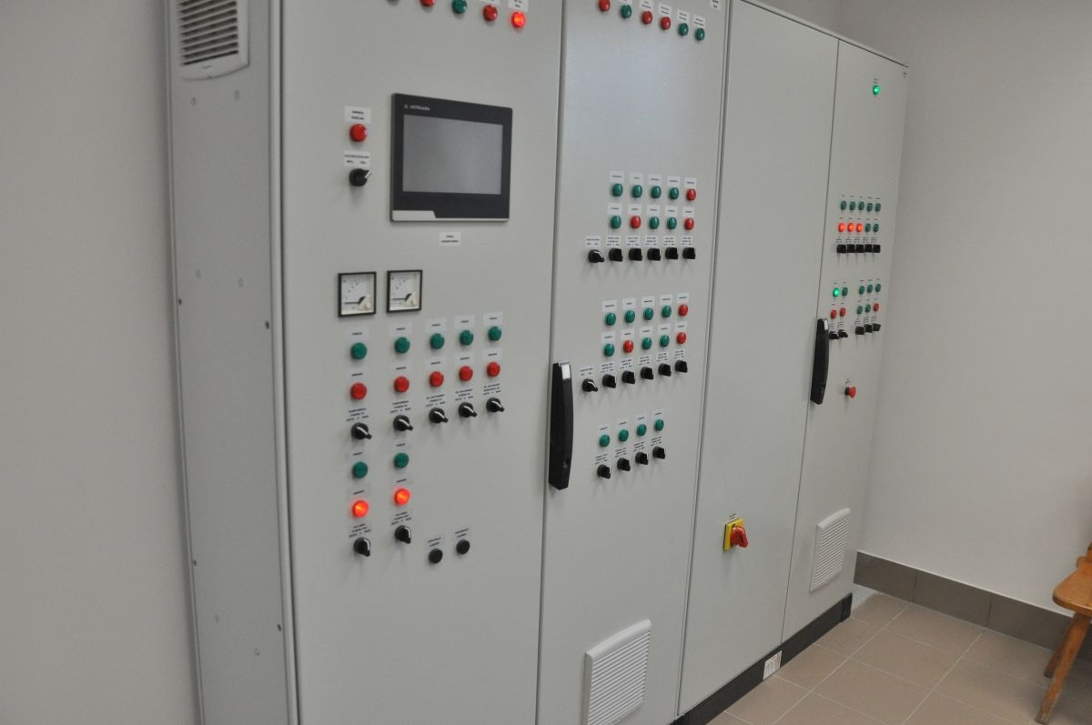
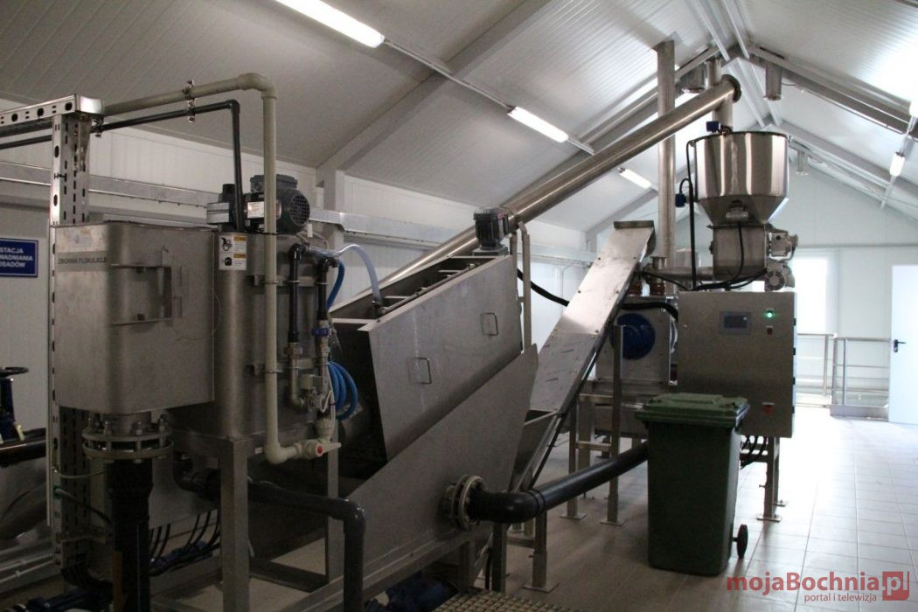
REALIZACJA

Slide 13

